Slide 1
PROJET PERSONNEL
Mise en place d’une infrastructure d’entreprise sous Windows Server
Windows Server • Active Directory • DNS • DHCP • GPO • pfSense
13 captures techniques
Une étape par page
IHAB HADEF
Systèmes, Réseaux & Cloud

Slide 2
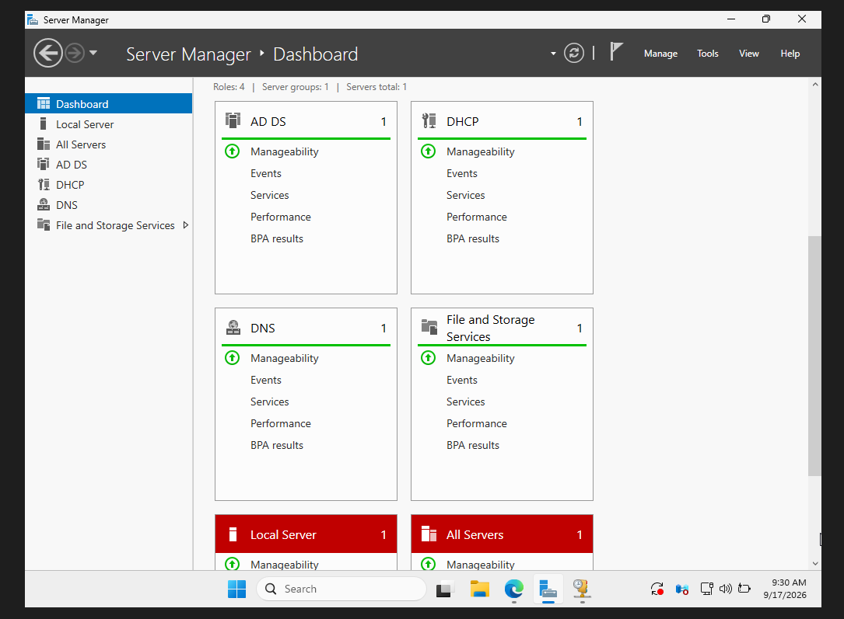
01
Services Windows Server
Ihab Hadaf • Projet Windows Server & pfSense
2/14

Slide 3
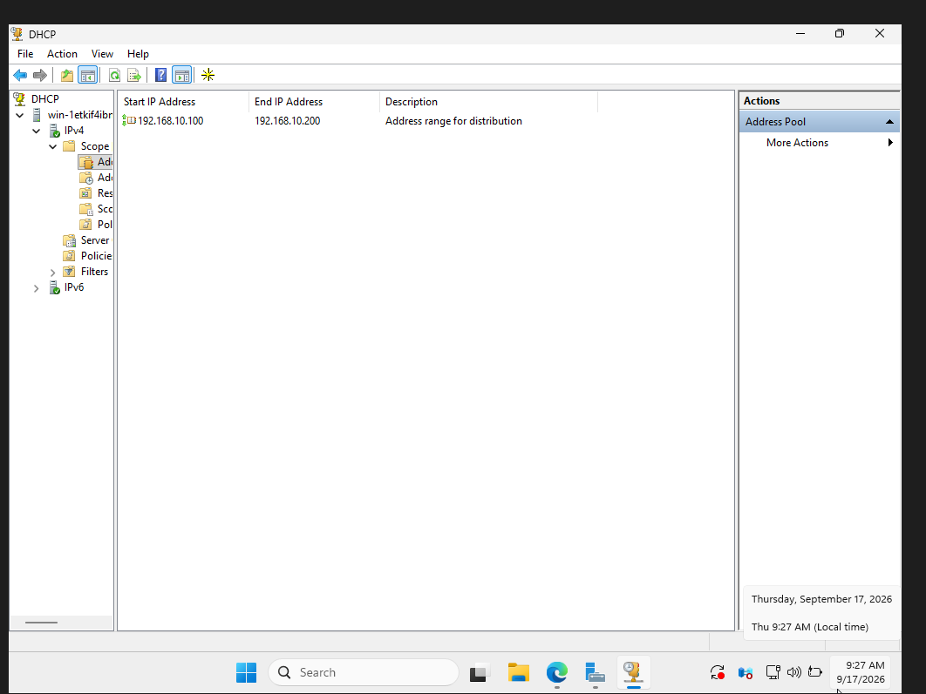
02
Plage d’adresses DHCP
Ihab Hadaf • Projet Windows Server & pfSense
3/14

Slide 4
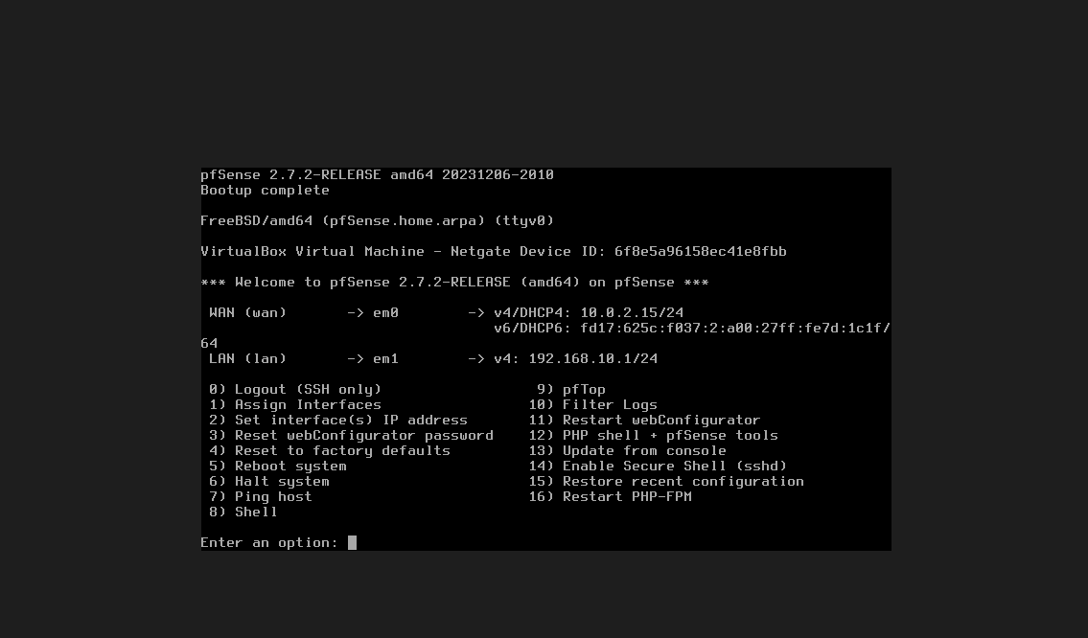
03
Interfaces WAN et LAN de pfSense
Ihab Hadaf • Projet Windows Server & pfSense
4/14

Slide 5
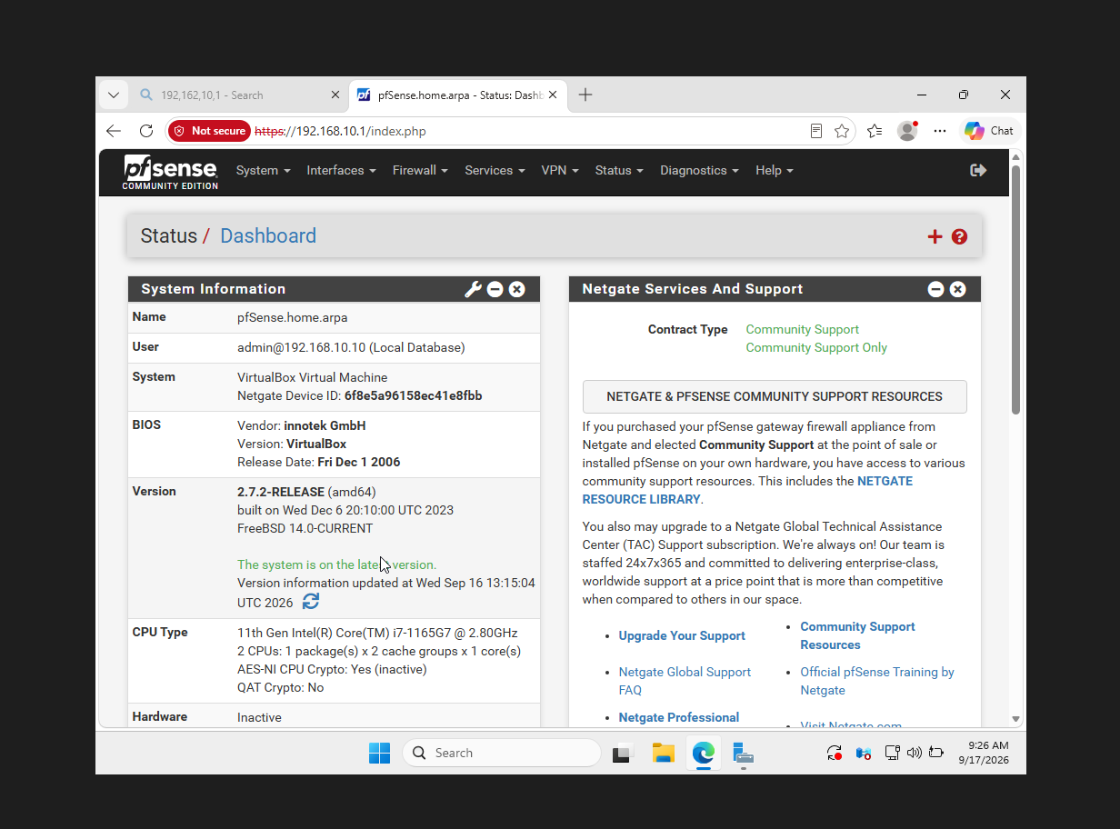
04
Tableau de bord pfSense
Ihab Hadaf • Projet Windows Server & pfSense
5/14

Slide 6
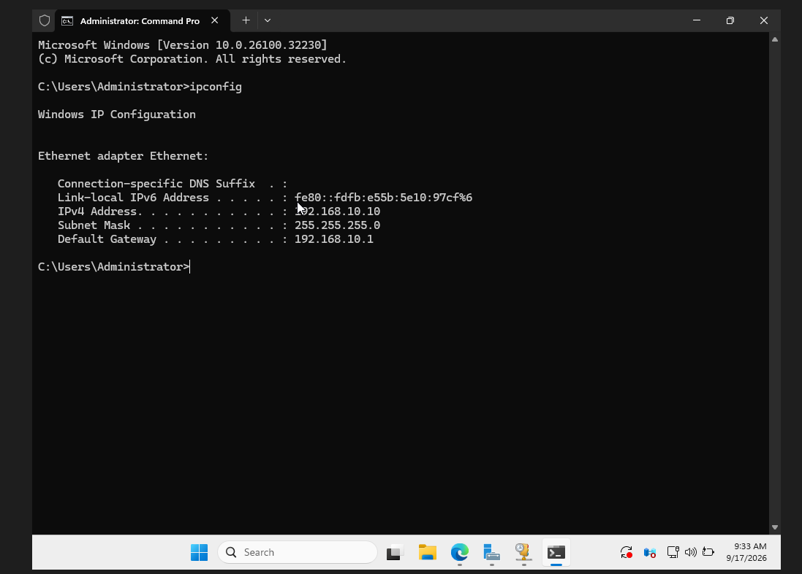
05
Vérification réseau du serveur
Ihab Hadaf • Projet Windows Server & pfSense
6/14

Slide 7
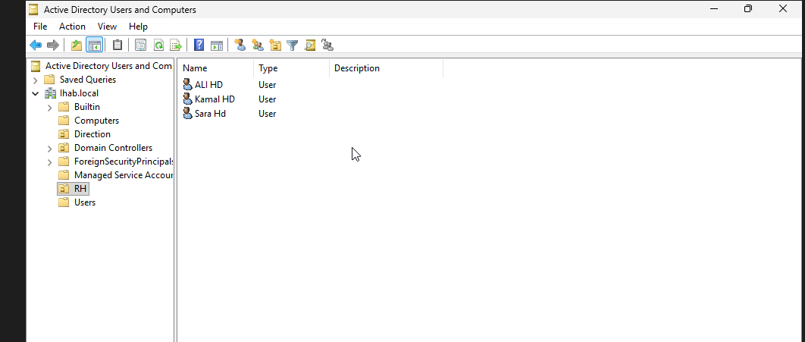
06
Organisation des OU et des utilisateurs
Ihab Hadaf • Projet Windows Server & pfSense
7/14

Slide 8
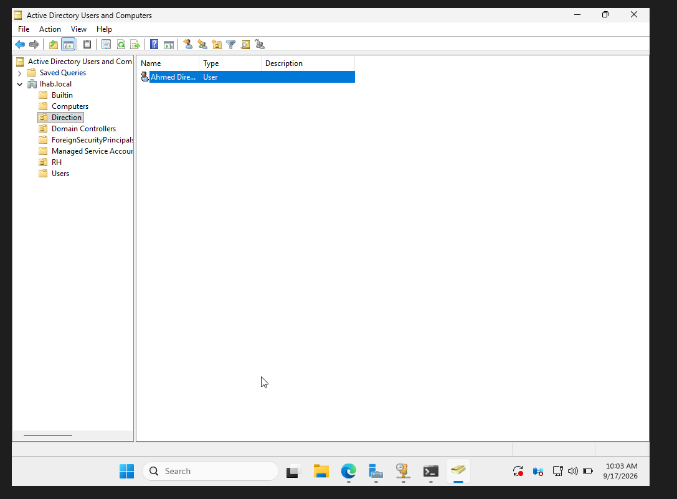
07
OU Direction et utilisateur Ahmed
Ihab Hadaf • Projet Windows Server & pfSense
8/14

Slide 9
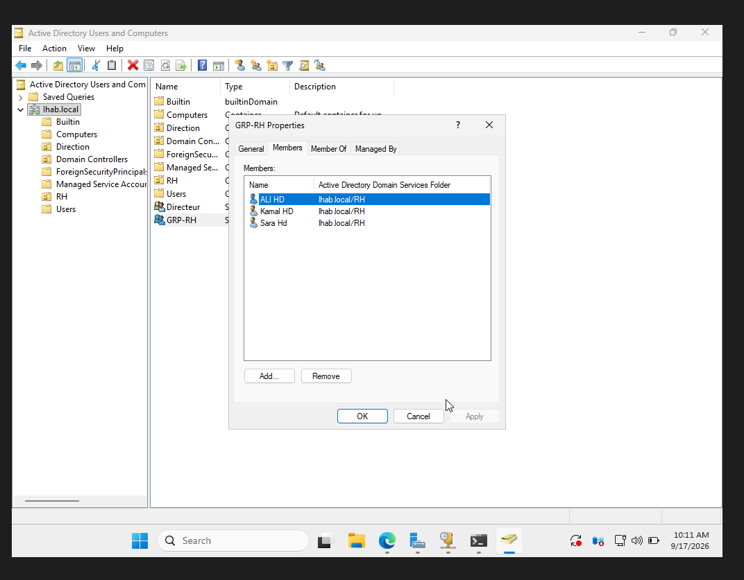
08
Groupe de sécurité GRP-RH
Ihab Hadaf • Projet Windows Server & pfSense
9/14

Slide 10
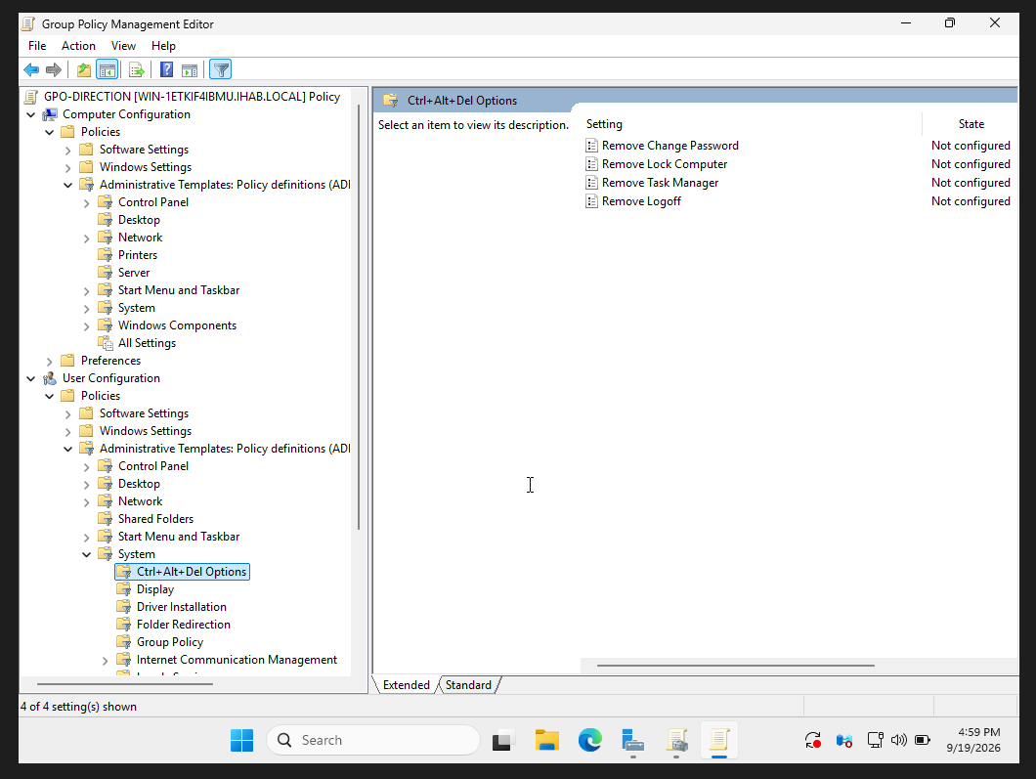
09
Configuration de la GPO Direction
Ihab Hadaf • Projet Windows Server & pfSense
10/14

Slide 11
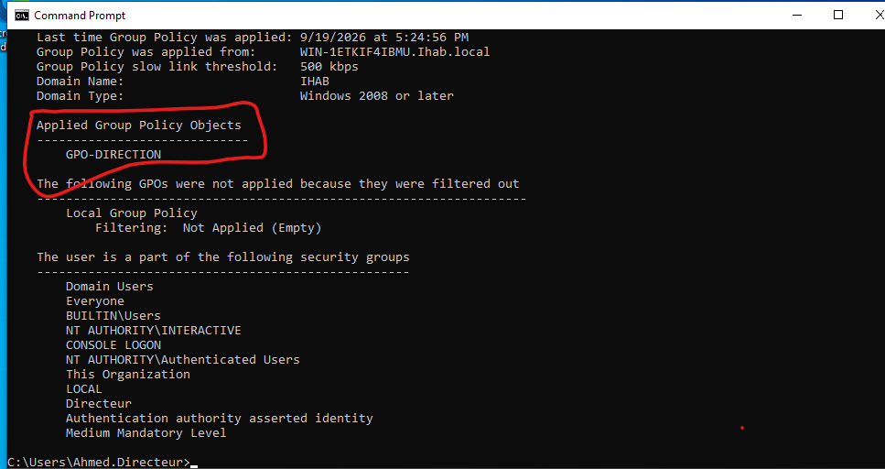
10
Validation de la GPO-DIRECTION
Ihab Hadaf • Projet Windows Server & pfSense
11/14

Slide 12
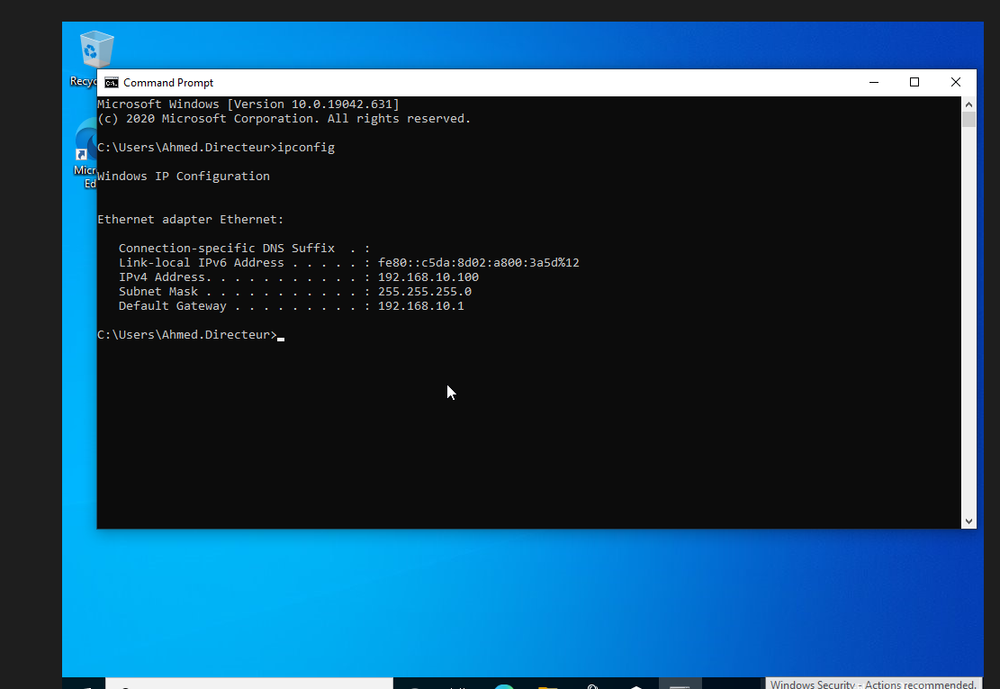
11
Configuration IP du poste client
Ihab Hadaf • Projet Windows Server & pfSense
12/14

Slide 13
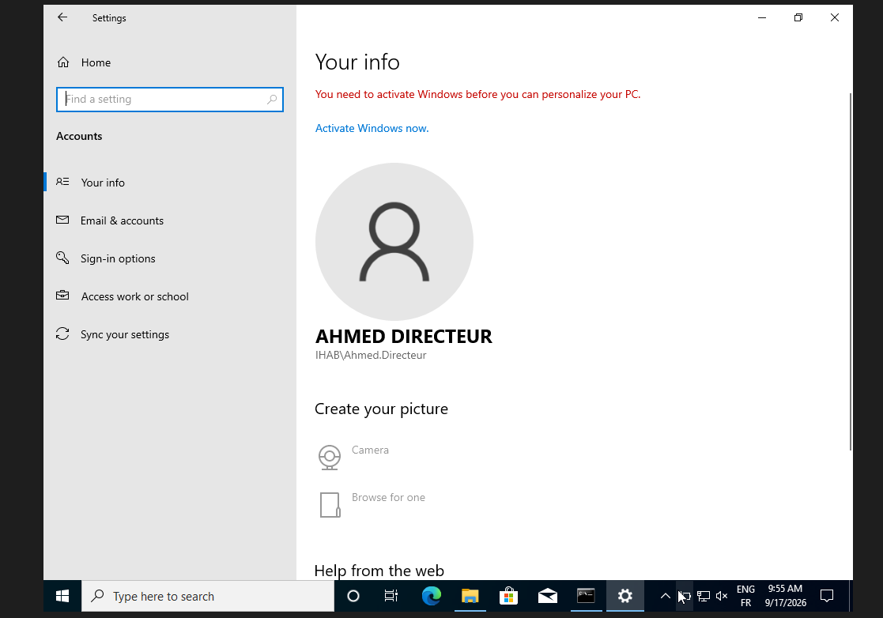
12
Compte connecté au domaine
Ihab Hadaf • Projet Windows Server & pfSense
13/14

Slide 14
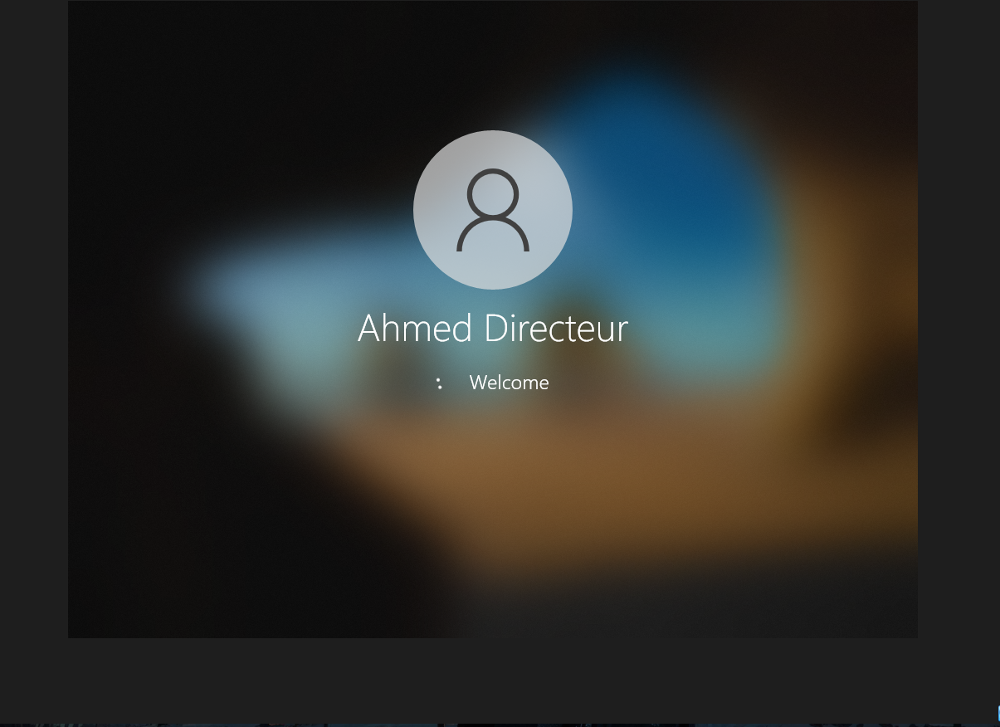
13
Connexion de l’utilisateur Active Directory
Ihab Hadaf • Projet Windows Server & pfSense
14/14

